Slide 1
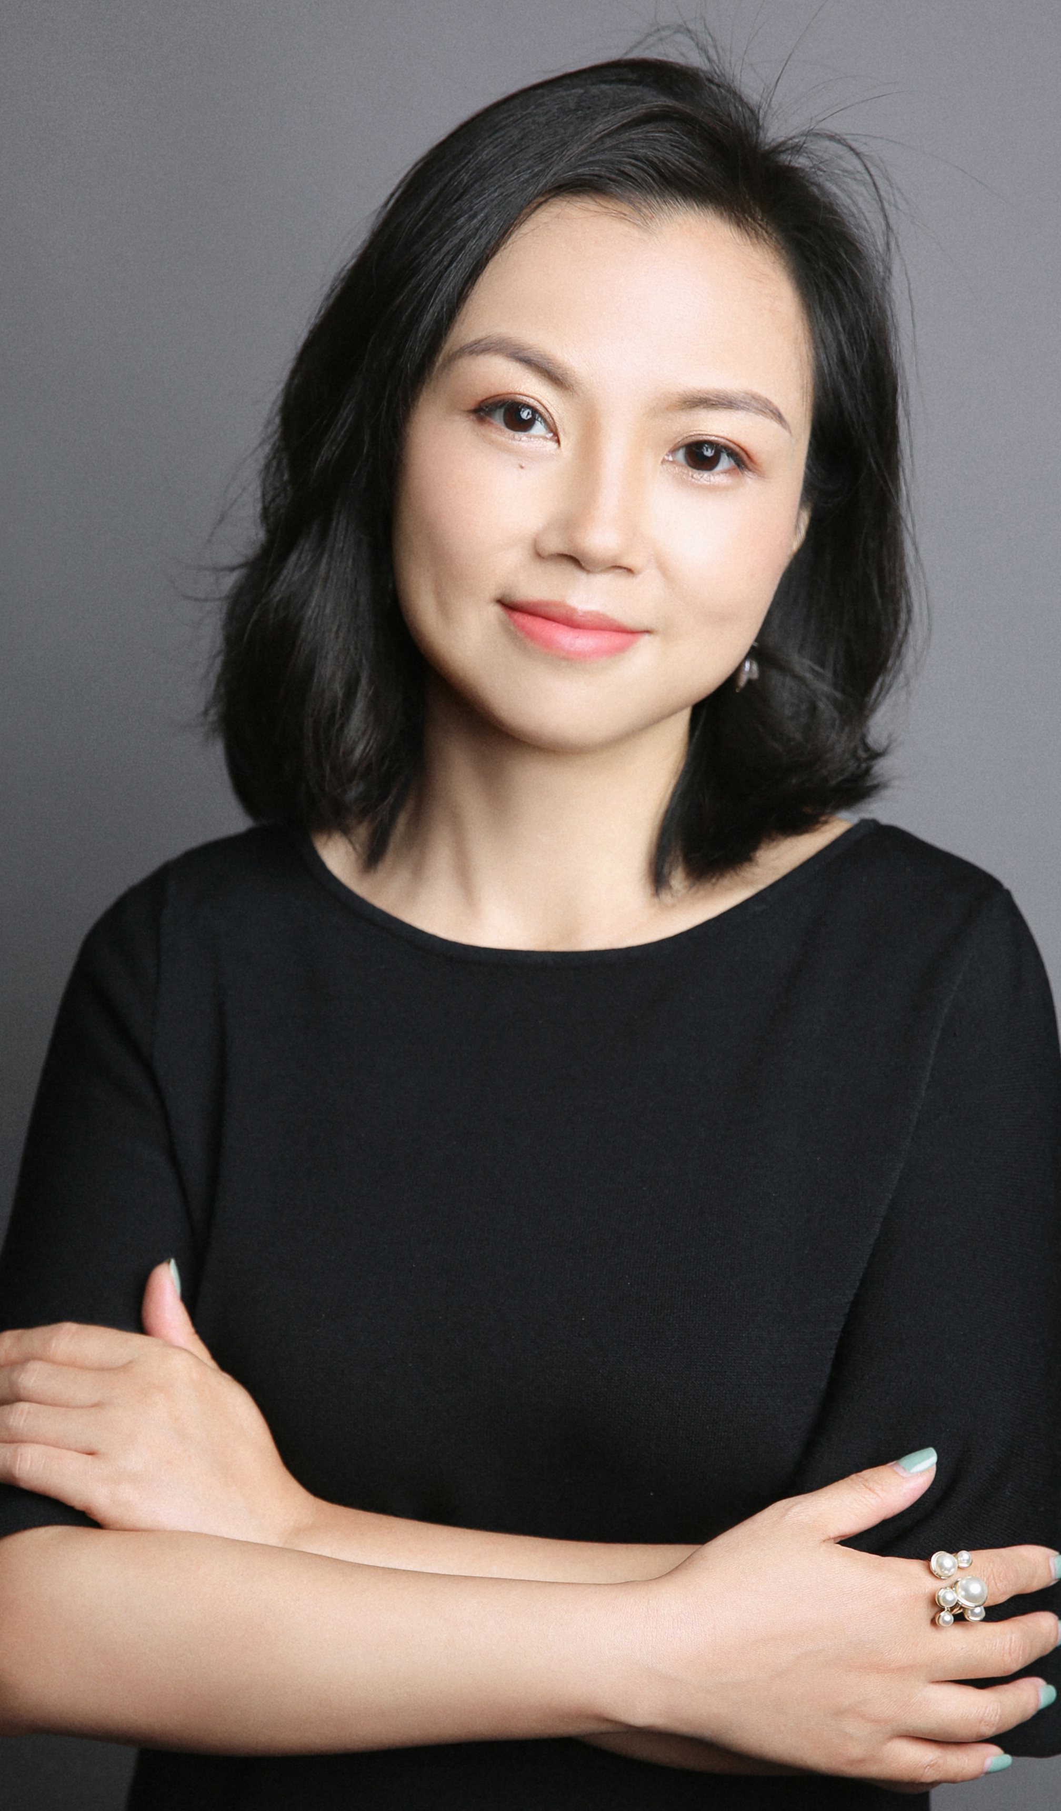

文靓 Demi Wen
民营科技公司 HRBP主管
世界500强外企及民营企业跨行业管理经验
香港科技大学MBA
拓思PCP (Professional Coach Program) 专业教练认证计划第二十三期学员
已完成拓思顾问与教练机构192小时ICF ACTP认证学时
企业经验
文靓教练现任大型民营科技公司HRBP主管，拥有18年人力资源领域经验，曾在世界500强外企担任人力资源总监，擅长与不同类型的人沟通，具备敏锐的洞察力，人际敏感度高。为业务及组织提供解决方案、推动跨文化跨团队交流及利益相关者管理，并掌握一定的战略规划能力及经验。
具备从外企转型到民企的跨行业管理经验，敢于走出舒适圈，成长型思维，开放包容。
在教练技术的学习方面，文靓教练已取得ICF (International Coach Federation)认可的国际教练联合会会员。经常参与教练行业的学会活动，积极推动教练技术的发展与普及。
教练愿景
激发潜能，修己达人
个人风格
积极聆听，理解接纳
信任亲和，使命推动
核心领域
成长教练
关系教练
会员号:009615613I

